Slide 1
Introduction à l’algo de labellisation
Vendredi 20 février 2015

Slide 2
Nouveaux labels
(Pseudo) Correcte
(Pseudo) Inutile
(Pseudo) Rattrapage
(Pseudo) Rallonge
Vers puits
Reprise
Sauts (arrière, avant, de branche)
Pseudo rapprochement
Pseudo éloignement
Pseudo erronée

Slide 3
Les entrées
Le réseau complet (RdpC) et son marquage initial
Le réseau expert (RdpE) et son marquage initial
Le réseau artificiel (RdpA)
La trace du joueur (liste des transitions à analyser)

Slide 4
Vocabulaire
RdpX avec X ϵ {C, E, A}
MX => marquage courant du RdpX
MX -> t -> M’X
GX => graphe de couverture du RdpX

Slide 5
Les grands cas de l’analyse (partie 1)
M’C ϵ GE
L’état du monde (suite à la réalisation d’une action faite par le joueur) est présents dans l’espace des états atteignable par l’expert
Cas du rattrapage
Cas du correct
Cas du saut arrière

Slide 6

Les grands cas de l’analyse (partie 1)
Cas du rattrapage
Etats possibles pour le RdpC
L’état du monde réel
dans le jeu
MC ⬄
MC
M’C == ME
Croyance que l’on a sur l’état du monde dans
le jeu
Etat de fin du niveau
ME ⬄
t
Chemin vers la sortie possible
Etats possibles pour le RdpE
M’C $⊂$GE && v(fn, GE, M’C) && M’C == ME

Slide 7
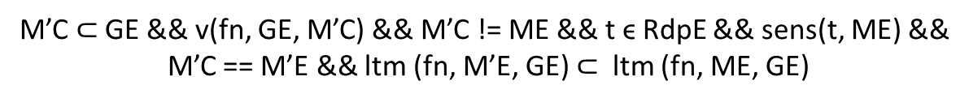
Les grands cas de l’analyse (partie 1)
Cas du correct
L’état du monde réel
dans le jeu
MC ⬄
MC == ME
M’C == M’E
Croyance que l’on a sur l’état du monde dans
le jeu
Etat de fin du niveau
ME ⬄
t
M’C $⊂$ GE && v(fn, GE, M’C) && M’C != ME && t ϵ RdpE && sens(t, ME) &&
M’C == M’E && ltm (fn, M’E, GE) $⊂$ ltm (fn, ME, GE)

Slide 8
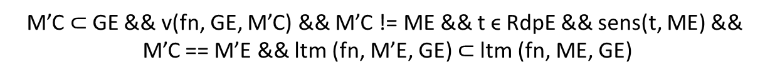
Les grands cas de l’analyse (partie 1)
Cas du saut arrière
L’état du monde réel
dans le jeu
MC ⬄
MC
M’C
Croyance que l’on a sur l’état du monde dans
le jeu
ME
t
ME ⬄
Marquage parcouru
Etat de fin du niveau
Parcours du
joueur
M’C $⊂$GE && v(fn, GE, M’C) && M’C != ME && t ϵ RdpE && sens(t, ME) &&
M’C == M’E && ltm (fn, M’E, GE) $⊂$ltm (fn, ME, GE)

Slide 9
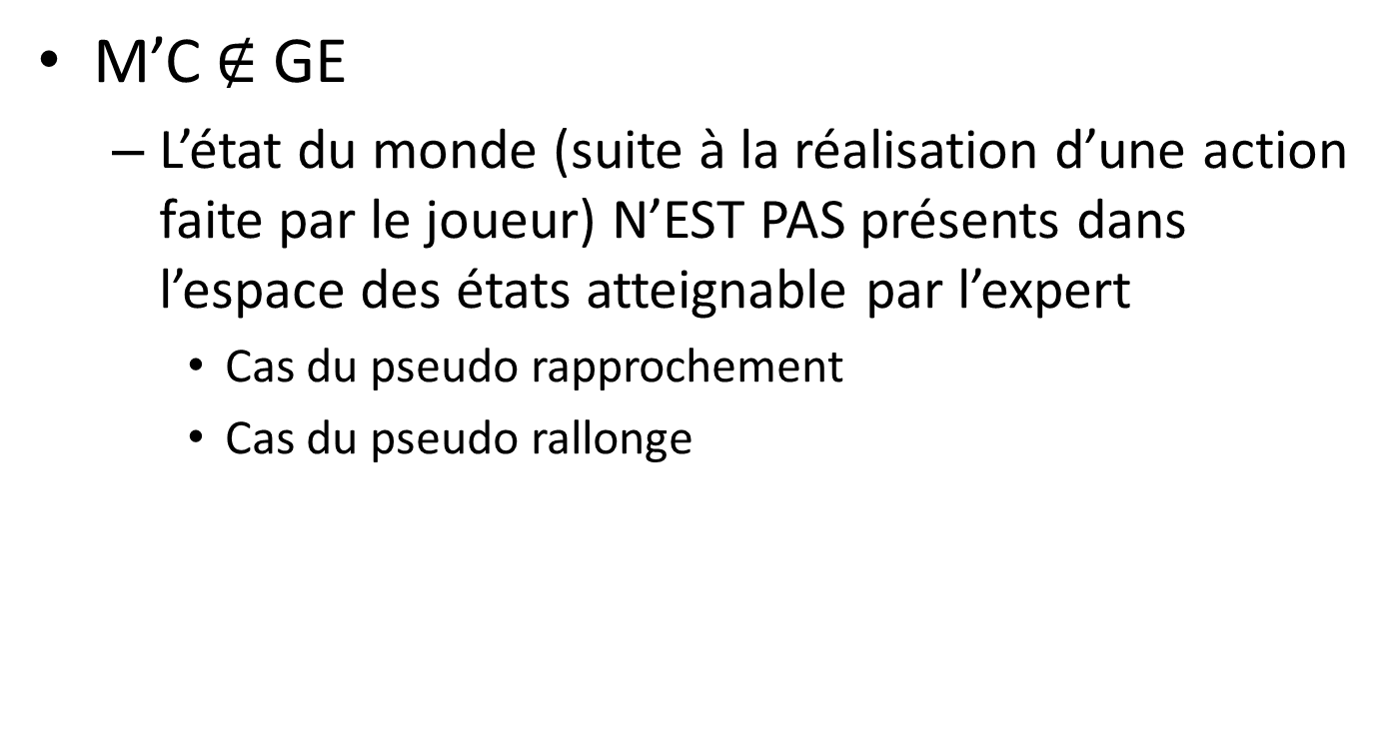
Les grands cas de l’analyse (partie 2)
M’C $∉$ GE
L’état du monde (suite à la réalisation d’une action faite par le joueur) N’EST PAS présents dans l’espace des états atteignable par l’expert
Cas du pseudo rapprochement
Cas du pseudo rallonge

Slide 10
Les grands cas de l’analyse (partie 2)
Cas du pseudo rapprochement
MC
M’C == MA
t
Distance entre MC et GE
Etat de fin du niveau
M’C $⊂$ GE && v(fn, GA, M’C) && dm(MC, GE) > dm(M’C, GE)

Slide 11
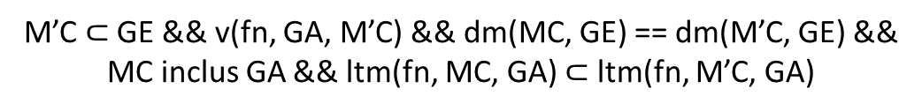
Les grands cas de l’analyse (partie 2)
Cas du pseudo rallonge
Etats possibles pour le RdpA
⬄ GA
MC
M’C == MA
t
Etat de fin du niveau
Ensemble des chemins possible pour finir la partie
À partir de MC dans GA
Ensemble des chemins possible pour finir la partie
À partir de M’C dans GA
M’C $⊂$ GE && v(fn, GA, M’C) && dm(MC, GE) == dm(M’C, GE) &&
MC inclus GA && ltm(fn, MC, GA) $⊂$ ltm(fn, M’C, GA)

